Slide 1
Владимир Павлович Шишлин

Slide 2
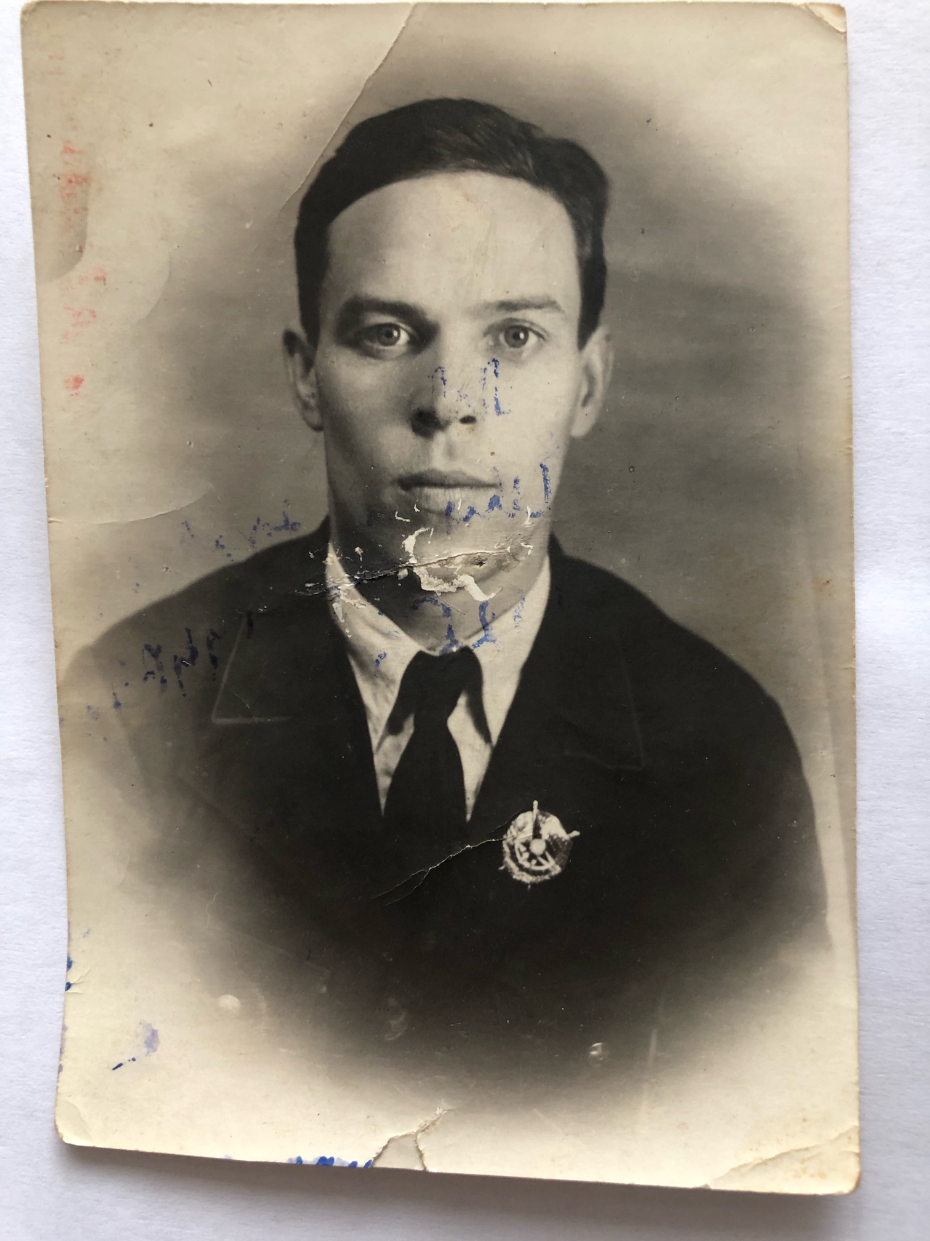
Мой прадед Владимир Павлович Шишлин успел пройти школу сражений еще до нападения Германии на СССР, так как он закончил летное училищев 30-х годах. Он воевал ещё на Халхин-Голе и уже тогда получил Орден Боевого Красного Знамени, что было в то время большой редкостью.

Slide 3
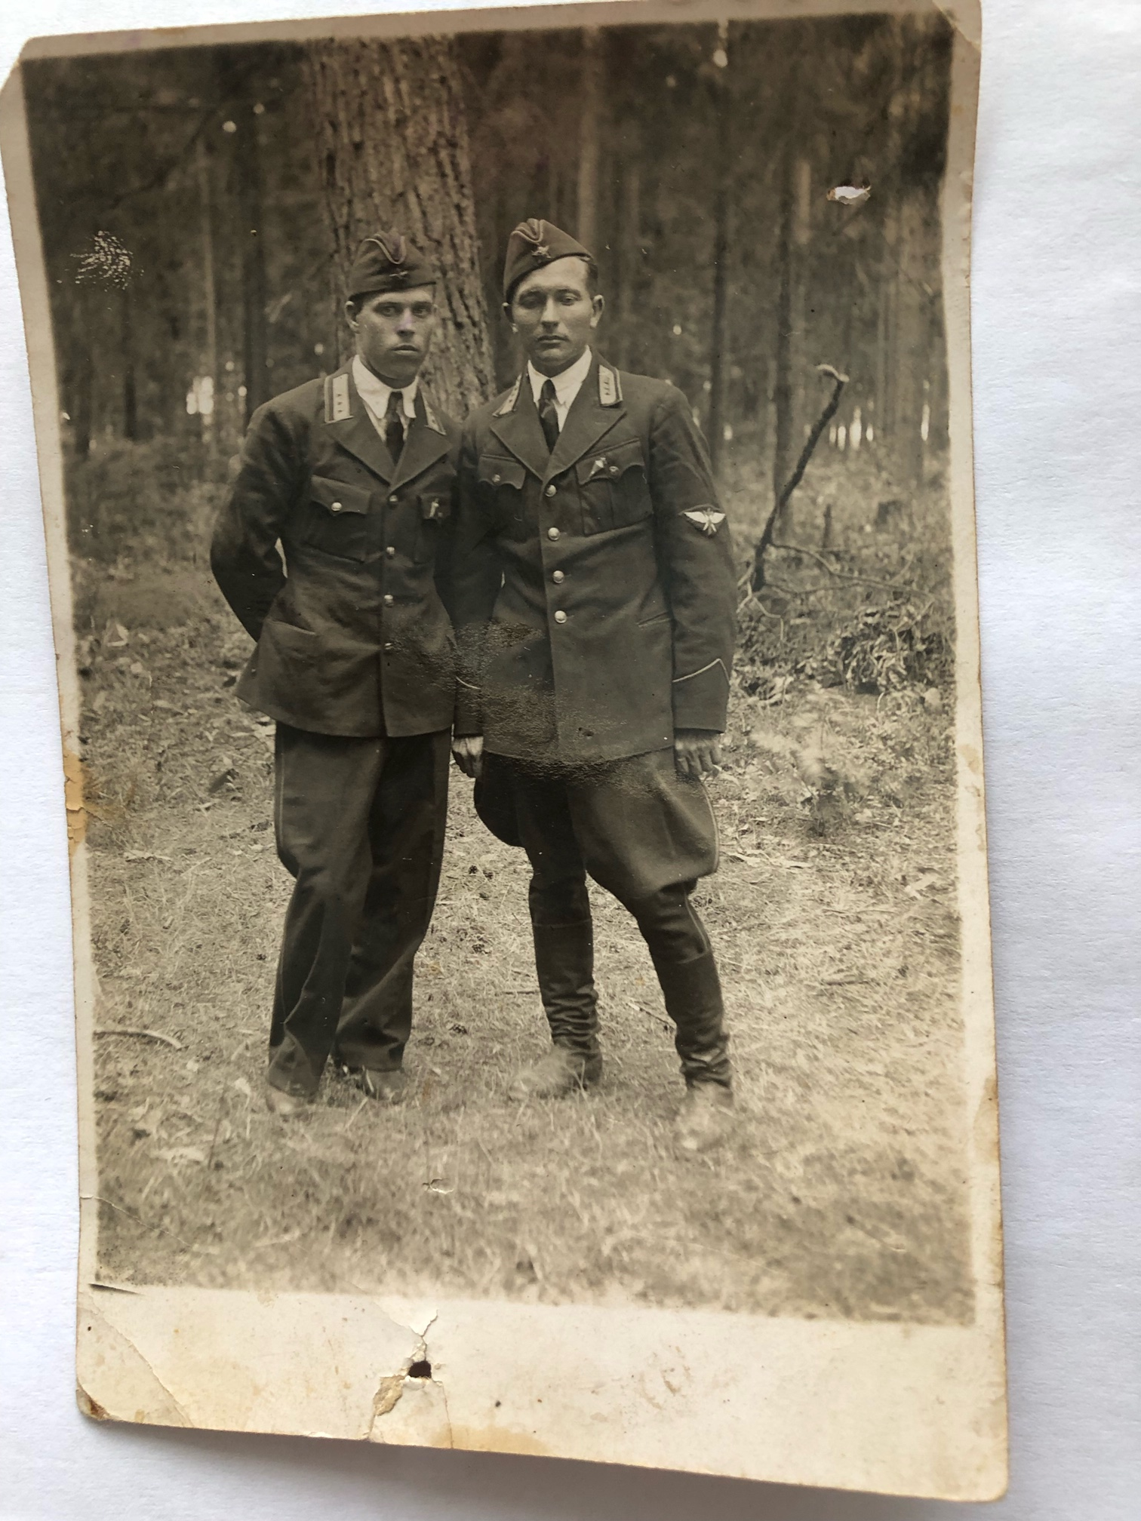
Естественно, во время Великой Отечественной войны прадедушка был летчиком и служил в полку, которым командовал Василий Иосифович Сталин. Он совершал авиационные налеты на нацистов, участвовал в боях в небе. За свои подвиги он получил медаль “За отвагу”. Мой прадедушка дошел до Берлина и смог увидеть победу над врагом.

Slide 4
Я горжусь своим прадедом, прошедшим Великую Отечественную войну до конца и прадедом, который погиб на ней. Для меня эти люди навсегда останутся героями, о подвигах которых я буду рассказывать своим детям, потому что считаю, что нужно помнить свою историю и людей, которые эту историю вершили, чтобы в будущем это не повторилось.

